Slide 1

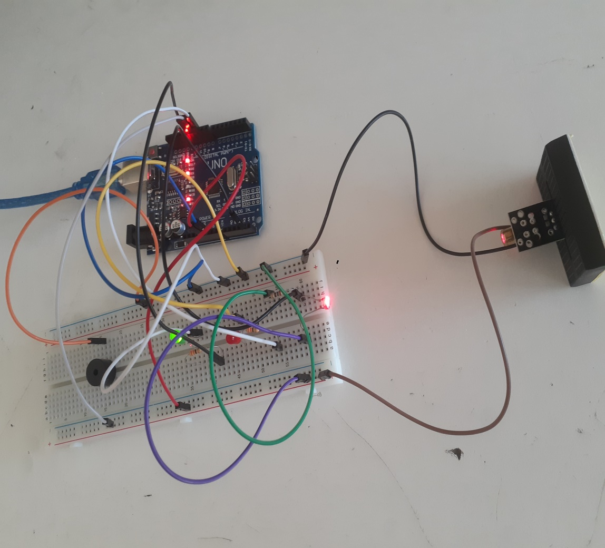
LAZERLİ GÜVENLİK SİSTEMİ
Proje İçeriği ;
1- Proje’nin Amacı
2- Proje Malzemeleri
3- Proje Adetleri
4- Proje’nin Bağlantıları
5- Proje’nin Kodları
6- Sunum Ve Fotoğraflar
HAZIRLAYANLAR;
- KAAN SALMAN
- MUHAMMED KAPLAN

Slide 2
LAZERLİ GÜVENLİK SİSTEMİ
-Lazerli güvenlik sistemi buzzer sayesinde öterek ses çıkaran bir güvenlik sistemidir.
-Lazer ve LDR’nin arasından herhangi bir cisim geçerse kırmızı LED yanar ve buzzer ötmeye başlar.
-Aralarından herhangi bir cisim geçmez ise yeşil LED yanar.
-Kırmızı LED yandıktan sonra tekrar yeşil LED yanması için 3 saniye daha buzzer öter.

Slide 3
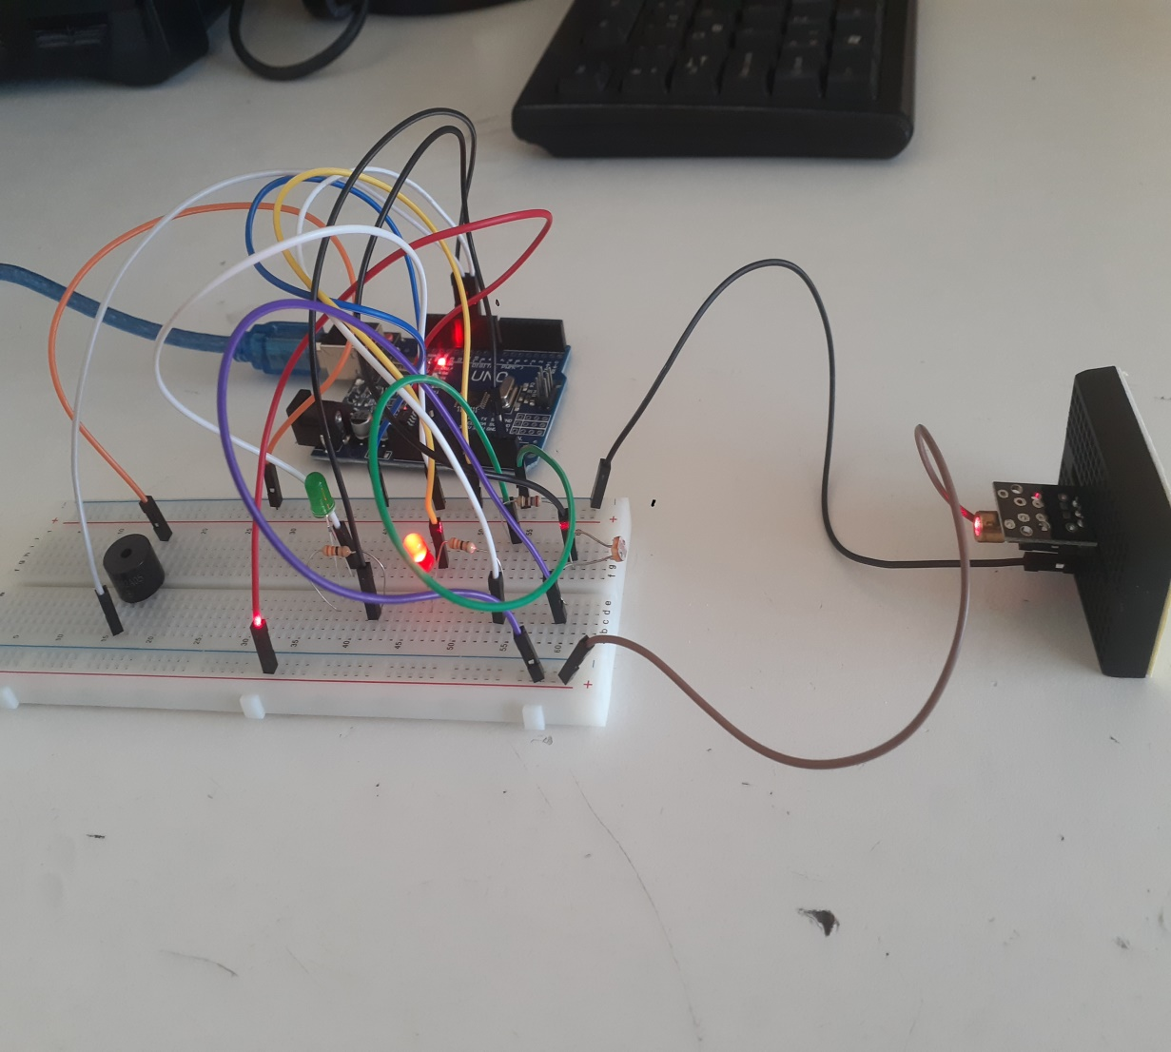
Lazerli Güvenlik Sistemi
PROJE MALZEMELERİ
Arduino : Bir G/Ç kartı ve Processing/Wiring dilinin bir uygulamasını içeren geliştirme ortamından oluşan bir fiziksel programlama platformudur.
Breadboard : Devre yayaparken lehim yapmaya gerek kalmadan devrelerin çalışıp çalışmadığını kolaylıkla kontrol edebildiğimiz araca Breadboard denmektedir.
LDR : Ldr diğer bilinen adı ile foto dirençler, üzerlerine düşen ışık şiddeti ile ters orantılı bir biçimde dirençleri değişkenlik gösteren önemli elemanlardır.
Lazer Modülü : Dijital bir arayüze sahip olan bu modül, LED ile tasarlanmış lazer verici ile pratik bir kullanım sunar.
LED : İngilizce’de Light Emitting Diode kelimelerinin kısaltılmış halidir ve “Işık Yayan Diyot” anlamına gelir. LED’ler elektrik enerjisini ışığa dönüştüren yarı iletken devre elemanlarıdır.
Buzzer : Buzzer sisteme verilen voltajlara göre farklı ses sinyalleri sağlamakta olan bir cihazdır.
Direnç : Direnç, bir elektrik devresinde akım akışına karşı oluşan etkinin ölçümüdür.

Slide 4
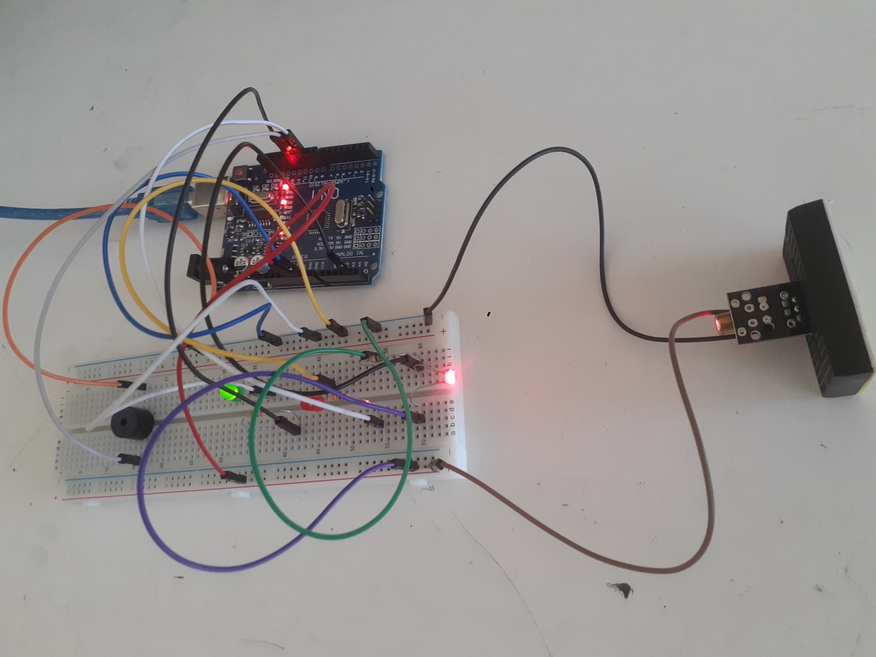
MALZEME ADETLERİ
1 Adet Buzzer
2 Adet Led
2 Adet Direnç
1 Adet LDR
1 Adet Lazer Modülü
Arduino
Breadboard
Küçük Breadboard
12 Adet Erkek - Erkek Jumper Kablo

Slide 5
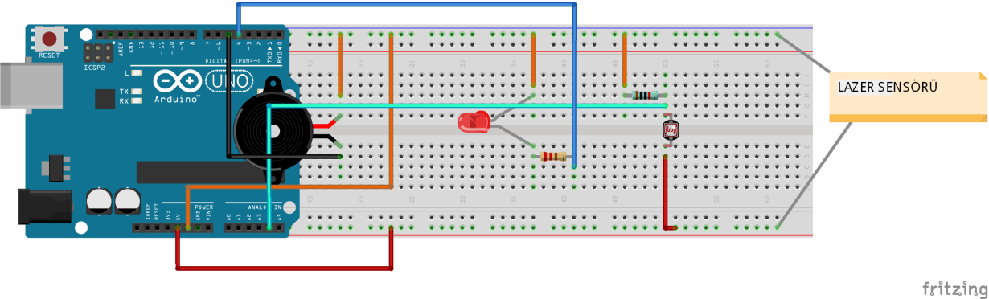
DEVRE ŞEMASI

Slide 6
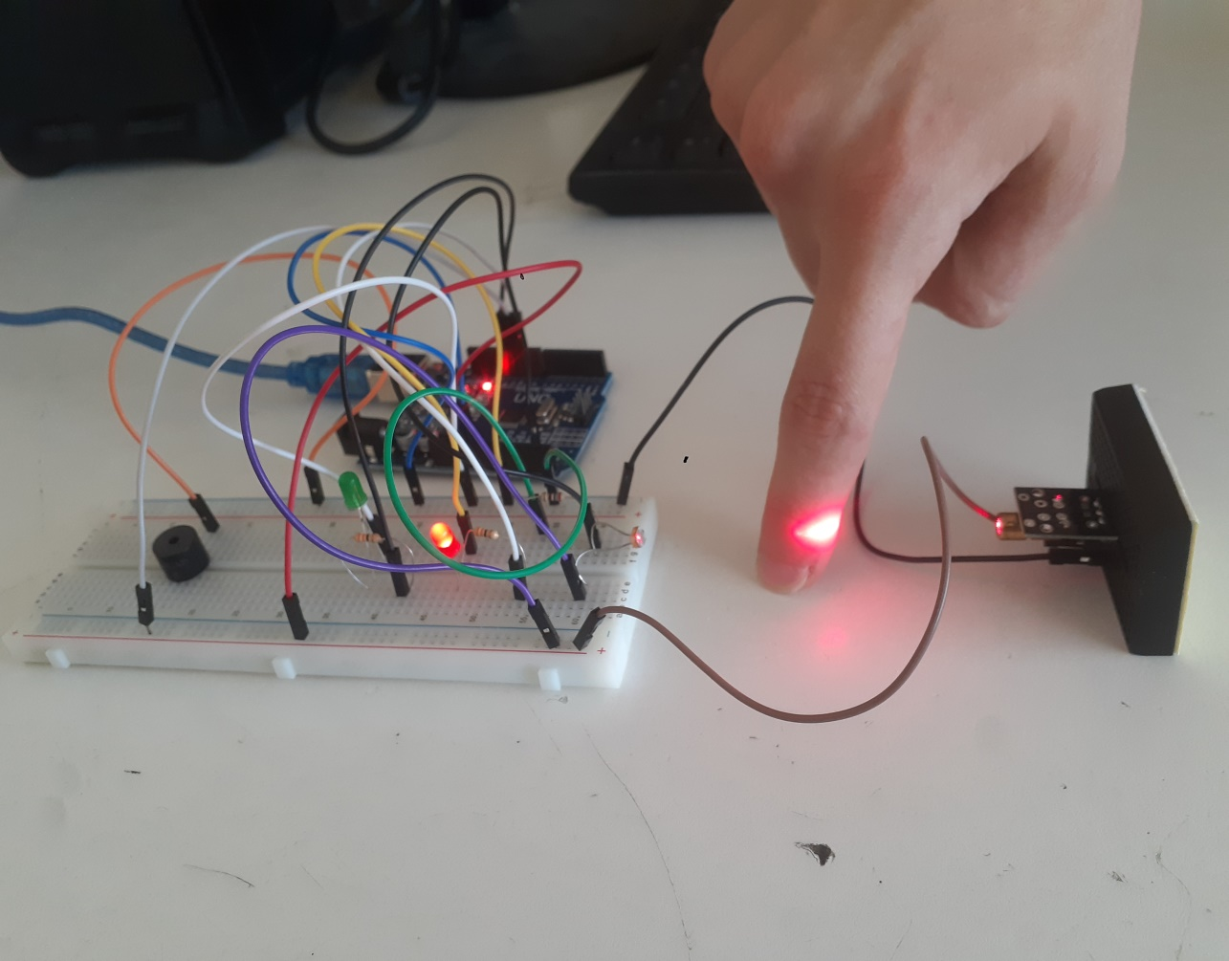
PROJE KODLARI
//değişkenler ve pinleri
int Kled=10;
int Yled=12;
int buzzer=11;
int ldr=A4;
void setup(){
Serial.begin(9600);
//pinleri çıkış olarak ayarlama
pinMode(Kled,OUTPUT);
pinMode(Yled,OUTPUT);
pinMode(buzzer,OUTPUT);
}
void loop(){
int ldrdeger=analogRead(ldr);
Serial.println(ldrdeger);
if(ldrdeger<500) // değer 500 den küçük ise
{
digitalWrite(Kled,HIGH);
// yeşil ışık söner kırmızı ışık yanar
digitalWrite(Yled,LOW);
tone(buzzer,30);
delay(2000);
noTone (buzzer); // buzzer belirli aralıklarda öter
delay(500);
tone(buzzer,30);
}
else
{
digitalWrite(Kled,LOW);
//değer 500 den küçük değil ise yeşil ışık yanar kırmızı ışık söner
digitalWrite(Yled,HIGH);
noTone(buzzer); //buzzer yanmaz
}
}

